Slide 1
KIỂM TRA BÀI CŨ
Giải các phương trình mũ sau:
Kết quả:

Slide 2
Từ các phương trình mũ:
Thay dấu = bởi các dấu >, <, ≤, ≥ ta được các mệnh đề:
Trên đây là các ví dụ về bất phương trình mũ

Slide 3


LỚP
12
ĐẠI SỐ & GIẢI TÍCH
Chương 2: HÀM SỐ LŨY THỪA, HÀM SỐ MŨ VÀ HÀM SỐ LOGARIT
Tiết 38. Bài 6: BẤT PHƯƠNG TRÌNH MŨ VÀ BẤT PHƯƠNG TRÌNH LÔGARIT
I
BẤT PHƯƠNG TRÌNH MŨ
II
BẤT PHƯƠNG TRÌNH LÔGARIT
BÀI TẬP TRẮC NGHIỆM
Notes:
Hiệu ứng chưa đồng nhất và hợp lí. Nên để khung xuất hiện trước.

Slide 4


I
BẤT PHƯƠNG TRÌNH MŨ
1. BẤT PHƯƠNG TRÌNH MŨ CƠ BẢN
Bất phương trình mũ cơ bản có dạng $a^{x}>b$ hoặc $\left(a^{x}≥b,a^{x}<b,a^{x}≤b\right) với a>0, a≠1$
Notes:
.Nên đảo lại tử mẫu giống SGK cho HS dễ theo dõi. Chỗ nhận xét chưa đúng . Phải thay là “ Thương ….” như sách giáo khoa.
Số phức nghịch đảo không được kí hiệu là $z^{−1}$.

Slide 5
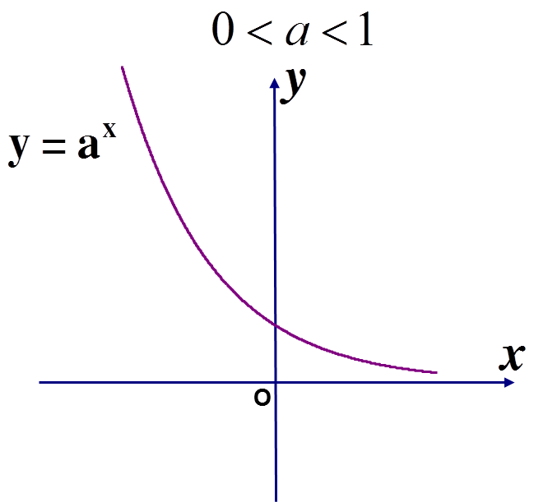
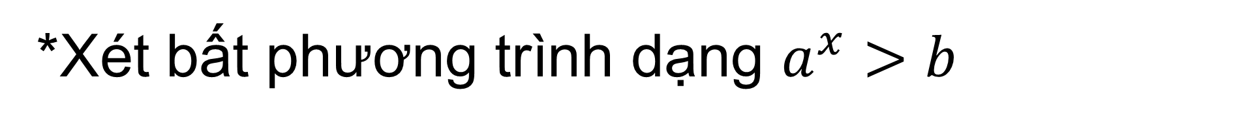
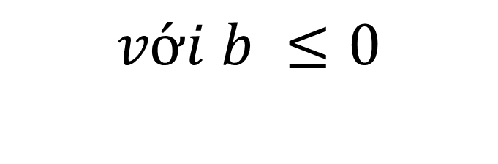



MINH HỌA BẰNG ĐỒ THỊ
*Xét bất phương trình dạng $a^{x}>b$
$$với b ≤0$$
$$y=b$$
$$O$$
$$y=b$$
Tập nghiệm là:
Notes:
.Nên đảo lại tử mẫu giống SGK cho HS dễ theo dõi. Chỗ nhận xét chưa đúng . Phải thay là “ Thương ….” như sách giáo khoa.
Số phức nghịch đảo không được kí hiệu là $z^{−1}$.

Slide 6
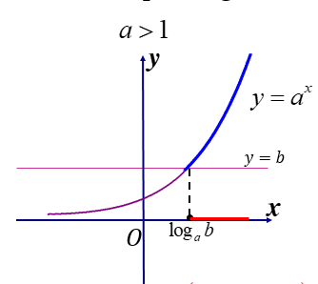
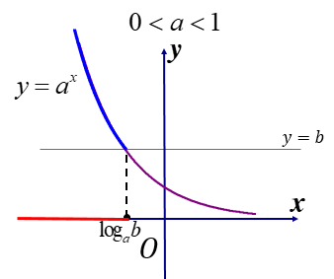
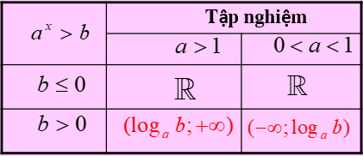
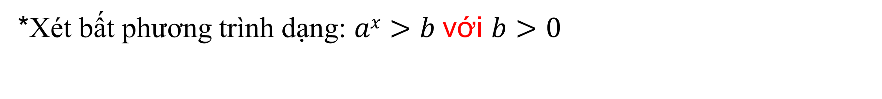
*Xét bất phương trình dạng: $ax>b \text{v}\text{ớ}\text{i} b>0$
Tập nghiệm
Tập nghiệm
Kết luận:
Notes:
.Nên đảo lại tử mẫu giống SGK cho HS dễ theo dõi. Chỗ nhận xét chưa đúng . Phải thay là “ Thương ….” như sách giáo khoa.
Số phức nghịch đảo không được kí hiệu là $z^{−1}$.

Slide 7
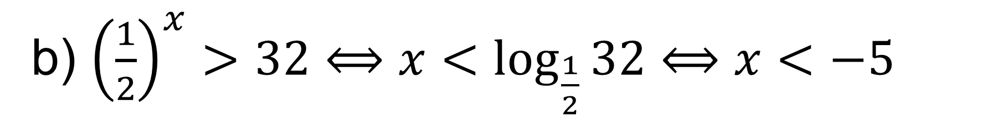
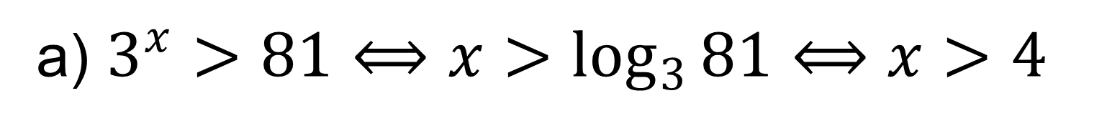
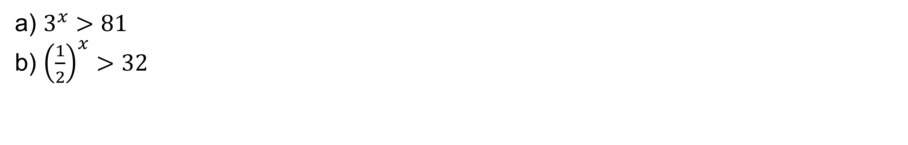
VÍ DỤ: Giải các bất phương trình sau
a) $3^{x}>81$
b) ${\left(\frac{1}{2}\right)}^{x}>32$
Bài giải
a) $3^{x}>81⟺x>\log_{3}{81⟺x>4}$
b) ${\left(\frac{1}{2}\right)}^{x}>32⟺x<\log_{\frac{1}{2}}{32⟺x<−5}$
c) Vì b = -3< 0 nên tập nghiệm là R
Notes:
.Nên đảo lại tử mẫu giống SGK cho HS dễ theo dõi. Chỗ nhận xét chưa đúng . Phải thay là “ Thương ….” như sách giáo khoa.
Số phức nghịch đảo không được kí hiệu là $z^{−1}$.

Slide 8


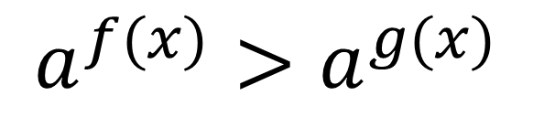
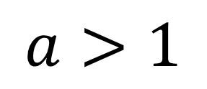


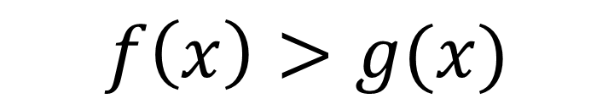




2. BẤT PHƯƠNG TRÌNH MŨ ĐƠN GIẢN
* Một số cách giải bất phương trình mũ đơn giản
a) Đưa về cùng cơ số
$$⇗$$
$$a>1$$
$$⇒$$
$$f\left(x\right)>g(x)$$
$$⇒$$
$$⇒$$
$$a^{f(x)}>a^{g(x)}$$
$$⇘$$
Kết luận về tập nghiệm
$$0<a<1$$
$$⇒$$
$$f\left(x\right)<g(x)$$
Notes:
.Nên đảo lại tử mẫu giống SGK cho HS dễ theo dõi. Chỗ nhận xét chưa đúng . Phải thay là “ Thương ….” như sách giáo khoa.
Số phức nghịch đảo không được kí hiệu là $z^{−1}$.

Slide 9
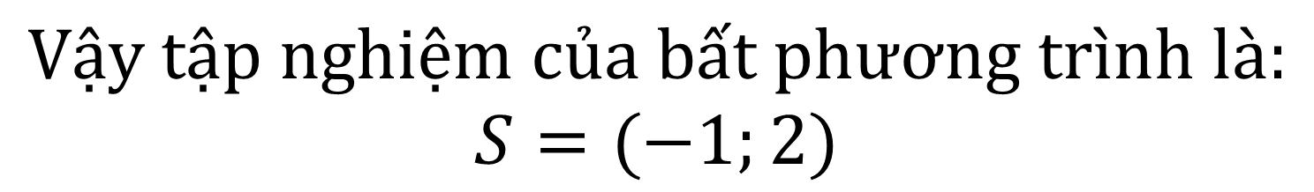
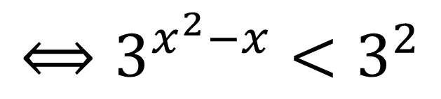
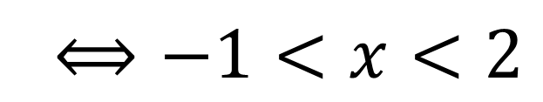
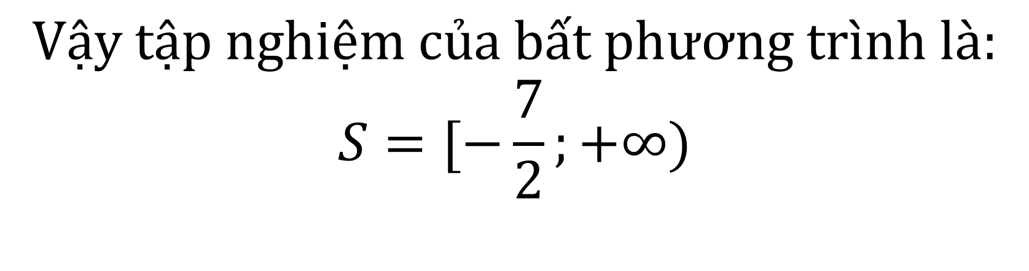
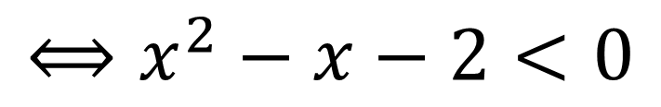
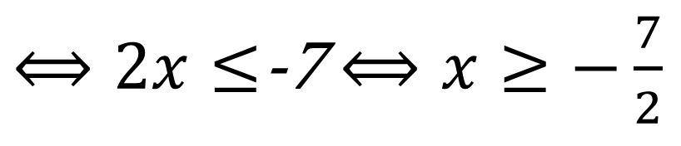
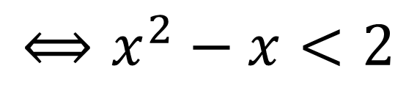
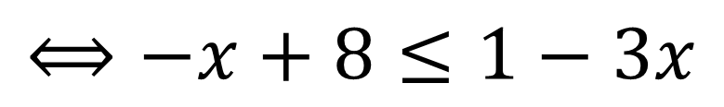
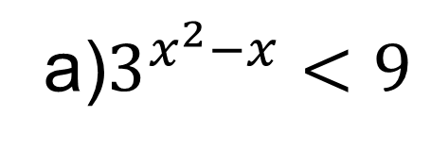
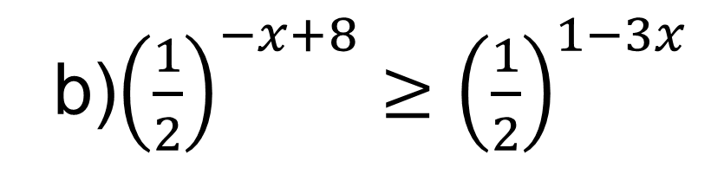
2. BẤT PHƯƠNG TRÌNH MŨ ĐƠN GIẢN
VÍ DỤ: Giải các bất phương trình sau
a) $3^{x^{2}−x}<9$ b) ${\left(\frac{1}{2}\right)}^{−x+8}≥{\left(\frac{1}{2}\right)}^{1−3x}$
Bài giải
a)$3^{x^{2}−x}<9$
$$⟺3^{x^{2}−x}<3^{2}$$
$$⟺x^{2}−x<2$$
b)${\left(\frac{1}{2}\right)}^{−x+8}≥{\left(\frac{1}{2}\right)}^{1−3x}$
$$⟺−x+8≤1−3x$$
$$⟺x^{2}−x−2<0$$
$⟺−1<x<2$
$⟺2x$ $≤$-7 $⟺x≥−\frac{7}{2}$
$$Vậy tập nghiệm của bất phương trình là:$$
$$S=(−1;2)$$
$$Vậy tập nghiệm của bất phương trình là:$$
$$S=[−\frac{7}{2};+∞)$$
Notes:
.Nên đảo lại tử mẫu giống SGK cho HS dễ theo dõi. Chỗ nhận xét chưa đúng . Phải thay là “ Thương ….” như sách giáo khoa.
Số phức nghịch đảo không được kí hiệu là $z^{−1}$.

Slide 10
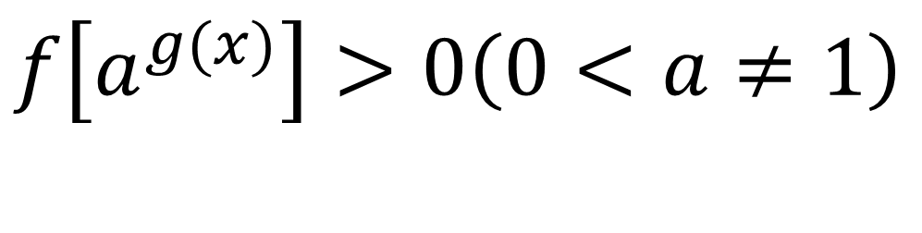
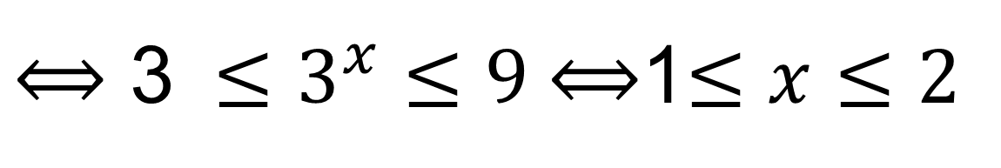
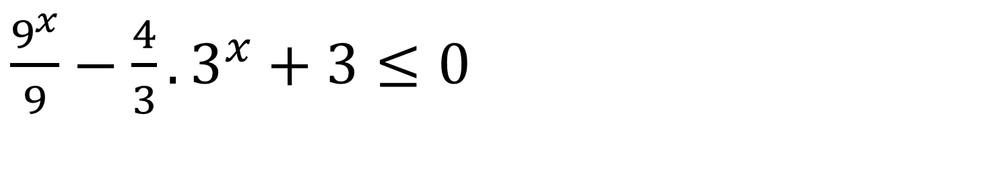
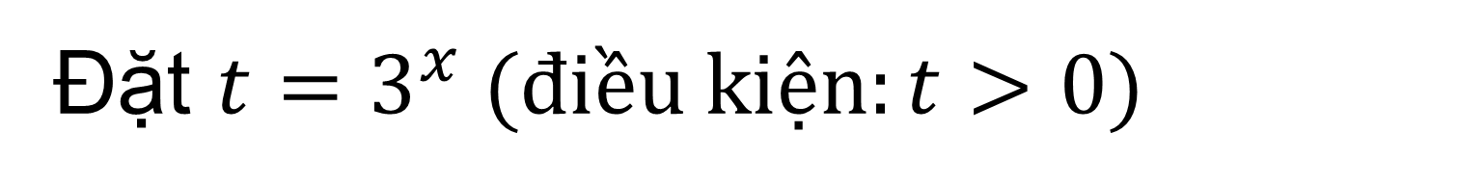
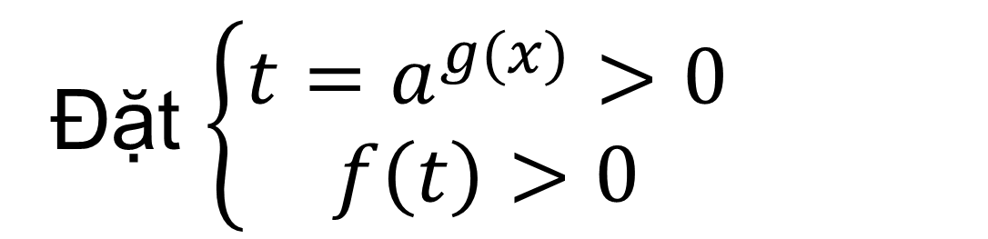
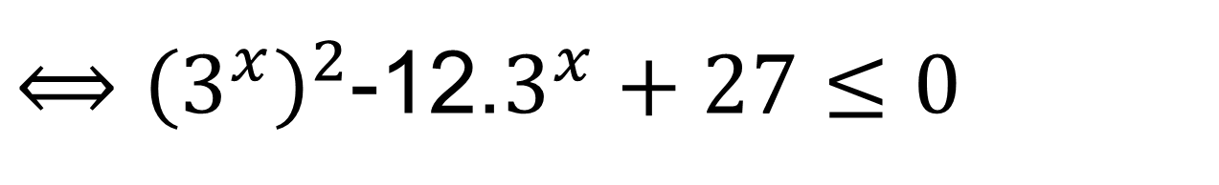
2. BẤT PHƯƠNG TRÌNH MŨ ĐƠN GIẢN
b) Đặt ẩn phụ
Đặt $\left\{\begin{aligned}t=a^{g(x)}>0 \\ f\left(t\right)>0\end{aligned}\right.$
$f\left[a^{g(x)}\right]>0\left(0<a≠1\right)$
VÍ DỤ: Giải bất phương trình sau
$\frac{9^{x}}{9}−\frac{4}{3}.3^{x}+3≤0$
Bài giải
Ta có: $\frac{9^{x}}{9}−\frac{4}{3}.3^{x}+3≤0⟺\frac{1}{9}.{\left(3^{x}\right)}^{2}−\frac{4}{3}.3^{x}+3≤0$
$⟺{\left(3^{x}\right)}^{2}$-12.$3^{x}+27≤0$
Đặt $t=3^{x} (điều kiện:t>0)$
Khi đó bất phương trình trở thành: $t^{2}−12t+27≤0⟺$3$≤t≤9$
$⟺\text{3} ≤3^{x}≤9$ $⟺$1$≤x≤2$
Vậy tập nghiệm của bất phương trình là: $S=\left[1;2\right]$
Notes:
.Nên đảo lại tử mẫu giống SGK cho HS dễ theo dõi. Chỗ nhận xét chưa đúng . Phải thay là “ Thương ….” như sách giáo khoa.
Số phức nghịch đảo không được kí hiệu là $z^{−1}$.

Slide 11
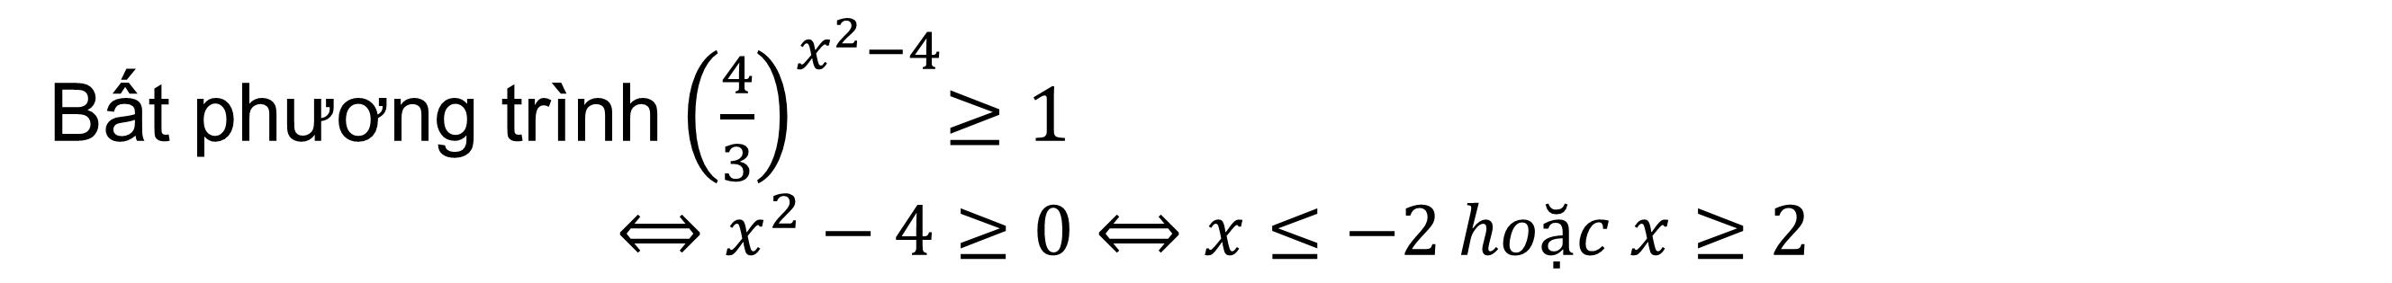



BÀI TẬP TRẮC NGHIỆM
Câu 1.
Giải bất phương trình${ \left(\frac{4}{3}\right)}^{x^{2}−4}≥1 ta được tập nghiệm T. Tìm T$
$$\text{A}\text{. }$$
B
$$\text{B}\text{.}$$
C.
D.
Bài giải
Bất phương trình${ \left(\frac{4}{3}\right)}^{x^{2}−4}≥1$
$$⟺x^{2}−4≥0⟺x≤−2 hoặc x≥2$$
Vậy tập nghiệm của bất phương trình là:
$$\text{Ch}\text{ọ}\text{n} \text{B}\text{.}$$
Notes:
Giữ lại từ các hiệu ứng 4. Các hiệu ứng dùng đồng nhất từ trái sang phải.
Viết $\overline{z}$ sai ở hiệu ứng 5.
Tách hiệu ứng 6 thảnh 2 hiệu ứng.

Slide 12


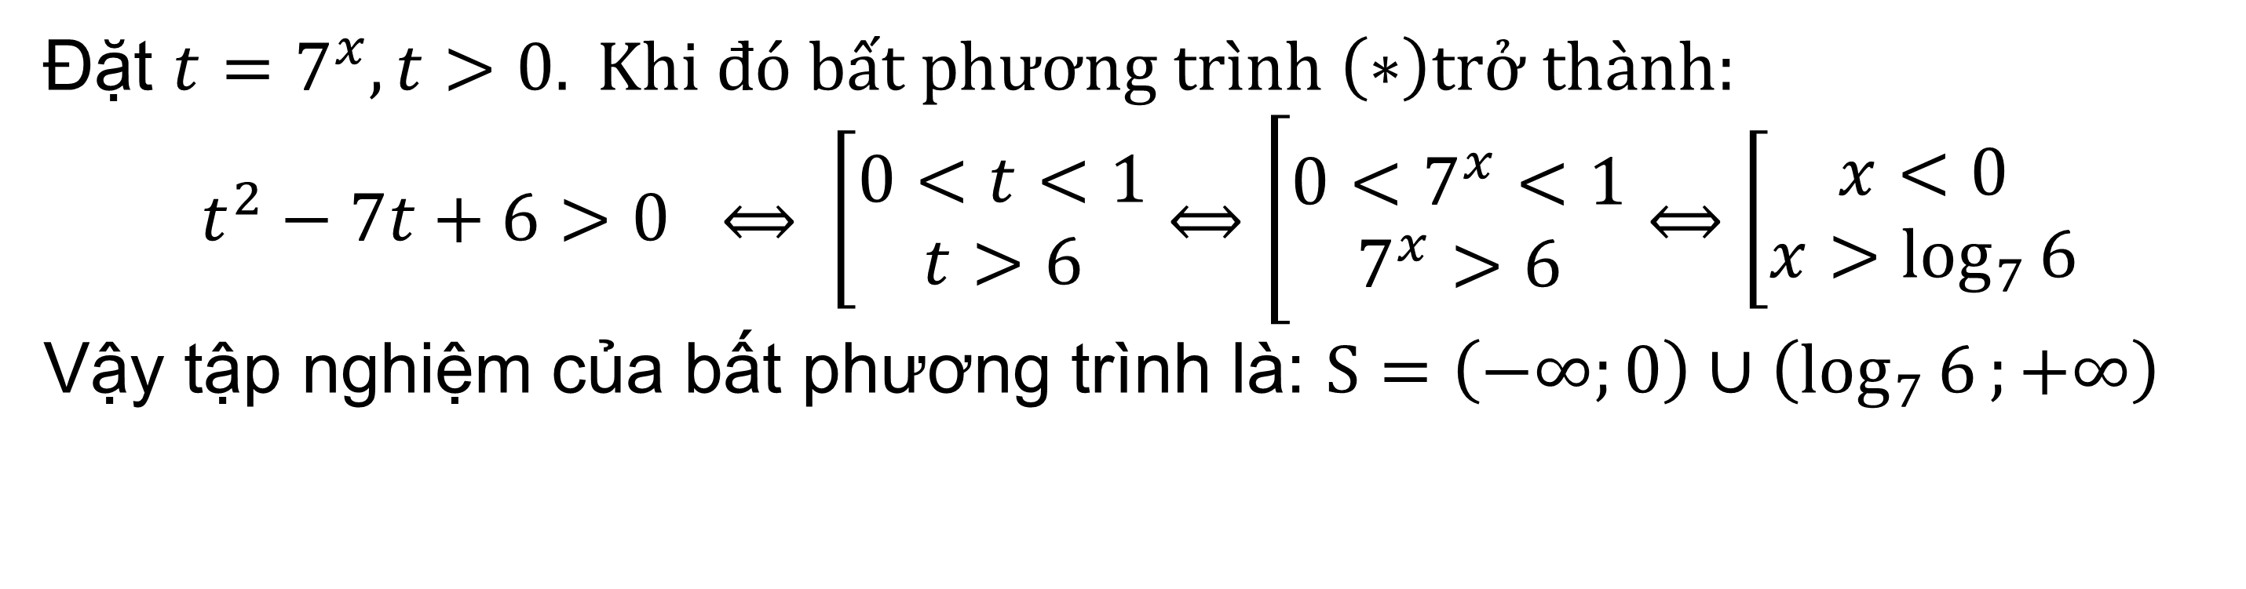

BÀI TẬP TRẮC NGHIỆM
Câu 2.
Giải bất phương trình sau: $7^{2x}−7^{x+1}+6>0$
$$\text{A}\text{. }$$
B
$$\text{B}\text{.}$$
C.
D.
Bài giải
$${Ta có: 7}^{2x}−7^{x+1}+6>0⟺{\left(7^{x}\right)}^{2}−7.7^{x}+6>0 (∗)$$
Đặt $t=7^{x}, t>0. Khi đó bất phương trình \left(∗\right)trở thành:$
$$t^{2}−7t+6>0 ⟺ \left[\begin{aligned}0<t<1 \\ t>6\end{aligned}\right.⟺\left[\begin{aligned}0<7^{x}<1 \\ 7^{x}>6\end{aligned}⟺\left[\begin{aligned}x<0 \\ x>\log_{7}{6}\end{aligned}\right.\right.$$
Vậy tập nghiệm của bất phương trình là: $S=\left(−∞;0\right)∪\left(\log_{7}{6};+∞\right)$
$$\text{Ch}\text{ọ}\text{n} \text{B}\text{.}$$
Notes:
Giữ lại từ các hiệu ứng 4. Các hiệu ứng dùng đồng nhất từ trái sang phải.
Viết $\overline{z}$ sai ở hiệu ứng 5.
Tách hiệu ứng 6 thảnh 2 hiệu ứng.

Slide 13
HƯỚNG DẪN HỌC Ở NHÀ
Ghi nhớ cách giải bất phương trình mũ cơ bản.
Xem lại các bài tập đã làm, làm các ví dụ sgk, làm bài tập: 1_Sgk(89); 2.36_Sbt(107).
Đọc trước phần II - Bất phương trình lôgarít.

Slide 14
TIẾT HỌC KẾT THÚC
TRÂN TRỌNG CÁM ƠN CÁC EM HỌC SINH ĐÃ THEO DÕI
Notes:
Giữ lại từ các hiệu ứng 4. Các hiệu ứng dùng đồng nhất từ trái sang phải.
Viết $\overline{z}$ sai ở hiệu ứng 5.
Tách hiệu ứng 6 thảnh 2 hiệu ứng.

